Slide 1
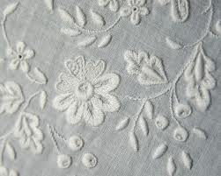
Белая гладь
Технология 8 класс
Раздел «Художественная обработка материалов»

Slide 2
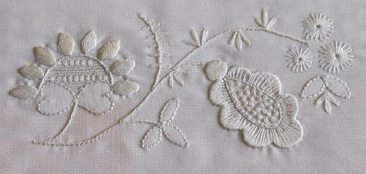
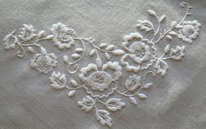
Мстёрская белая гладь

Slide 3
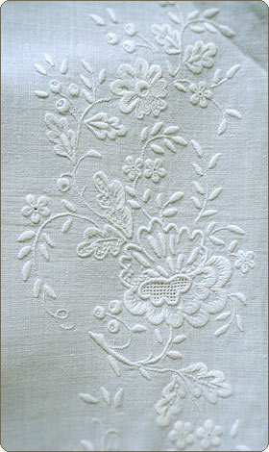
Белая гладь это двухсторонняя гладь, которая выполняется по предварительно проложенному настилу из ниток более толстых, чем рабочие. Вышивка часто сочетается с прорезной гладью и мережками.
Белая гладь состоит из нескольких швов:
«вперед иголку», «строчка», «насыпь», «стебельчатый», которые уже знакомы, а также «шнурочек», «горошек» или «пышечка», «узелки», «лапочки», «листики», «цветочки», «подкладная гладь».

Slide 4
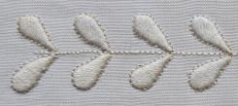
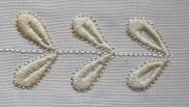
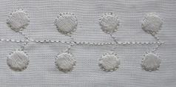
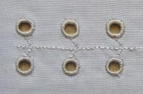
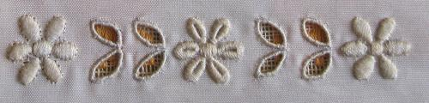

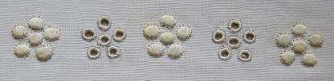
техника исполнения элементов белой глади
Листик
Лист в раскол
Пышечка - горошек
Гладь по окружности
Листочек прорезной
Фестоны
Цветочек прорезной

Slide 5
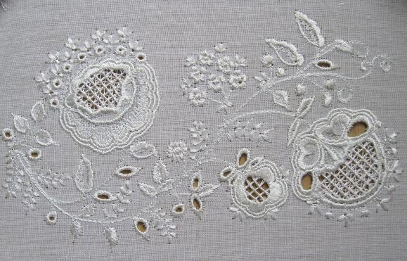
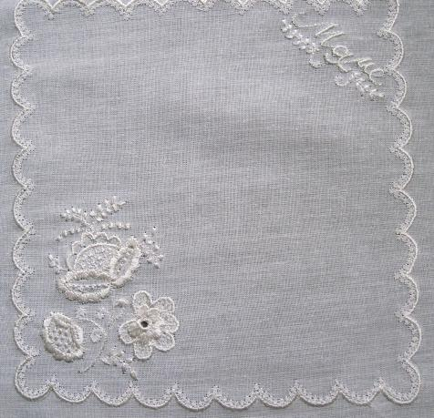
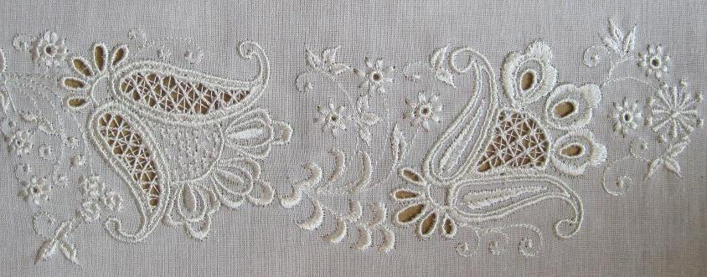
Образцы вышивки белой гладью
на швейной машине Чайка

Slide 6
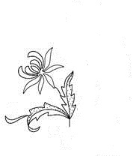
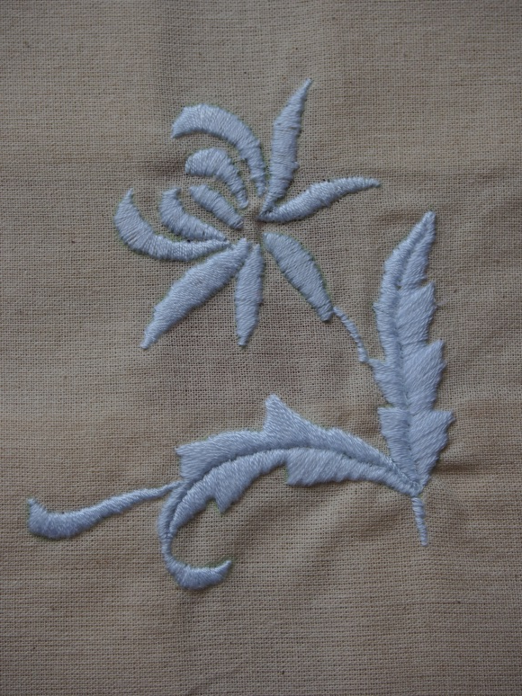
Практическая работа
Выполнение вышивки в технике белой глади.
Учебник стр. 44
Материалы и инструменты: хлопчатобумажная ткань, нитки мулине белого цвета, копировальная бумага, простой карандаш, пяльцы, ножницы
1. Переведите на ткань рисунок букет.
2.Выполните настил ниткой в два сложения.
3. Вышейте рисунок белой гладью ниткой в одно сложение.

Slide 7
ДОМАШНЕЕ ЗАДАНИЕ
Прочитать § 14 учебника, ответить на вопросы в конце
Завершить и оформить работу.
Благодарю вас за внимание и хорошую работу, желаю успешно завершить ее дома!

